Slide 1
Strategi Tata Letak

Slide 2
Strategi Tata Letak
Tujuan : mengembangka tata letak dengan biaya efektif yang memenuhi kebutuhan bersaing perusahaan

Slide 3
Pertimbangan Strategi Tata Letak
Utilitasi ruang, peralatan, dan orang
Aliran informasi, barang, dan orang
Moral karyawan dan kondisi lingkungan yg aman
Interaksi dengan pelanggan
Fleksibilitas

Slide 4
Jenis-Jenis Tata Letak
Tata Letak Kantor
Tata Letak Toko Eceran
Tata Letak Gudang
Tata Letak Posisi Tetap
Tata Letak Berorientasi Proses
Tata Letak Sel Kerja
Tata Letak Berorientasi Produk

Slide 5
Good Layouts Consider
Peralatan penanganan bahan
Kapasitas dan persyaratan luas ruang
Lingkungan hidup dan estetika
Aliran Informasi
Biaya pergerakan antarwilayah kerja yang berbeda

Slide 6
1 – Tata Letak Kantor
Mengelompokkan pekerja, perlengkapan mereka, dan ruang dengan mempertimbangkan kenyamanan, keamanan, dan pergerakan informasi
Pergerakan Informasi menjadi pembeda tata letak
Mengalami perubahan fungsi sejalan dengan perubahan teknologi

Slide 7
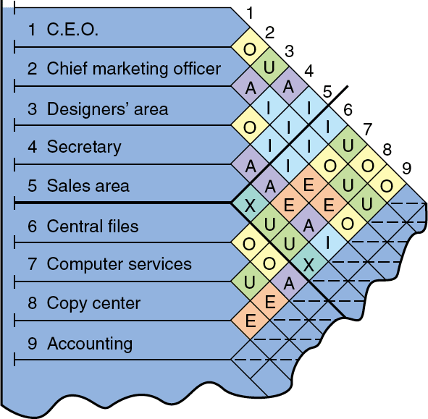
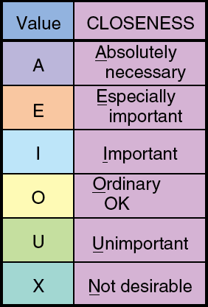
Diagram Hubungan

Slide 8
2 - Tata Letak Toko Eceran
Tata letak toko berasumsi bahwa penjualan tergantung pada daya tarik produk
Ada korelasi antara tingkat display dengan penjualan dan pengembalian investasi
5 facings
Shampoo
Shampoo
Shampoo
Shampoo
Shampoo
Shampoo
Shampoo
Shampoo
Shampoo
Conditioner
Conditioner
Conditioner
2 ft.

Slide 9
Layout Toko

Slide 10
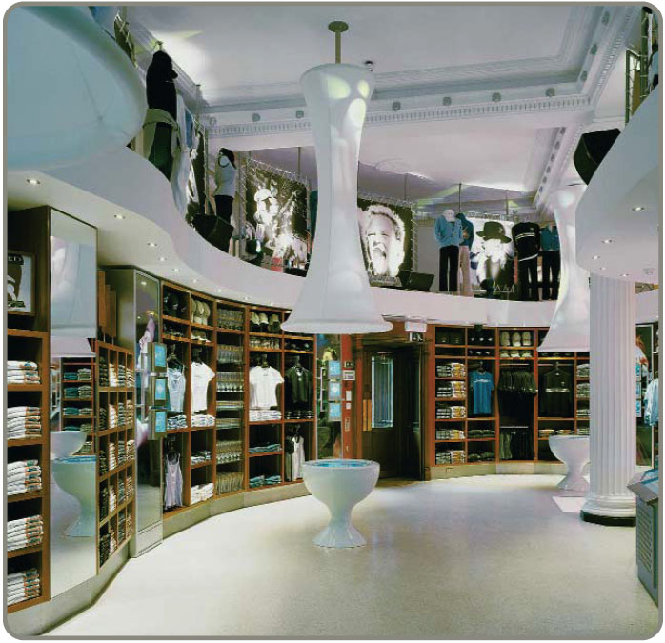
Servicespace
Kondisi yang berkenaan dengan lingkungan
Tata letak yang luas dan mempunyai fungsi
Tanda-tanda, simbol, dan artefak

Slide 11
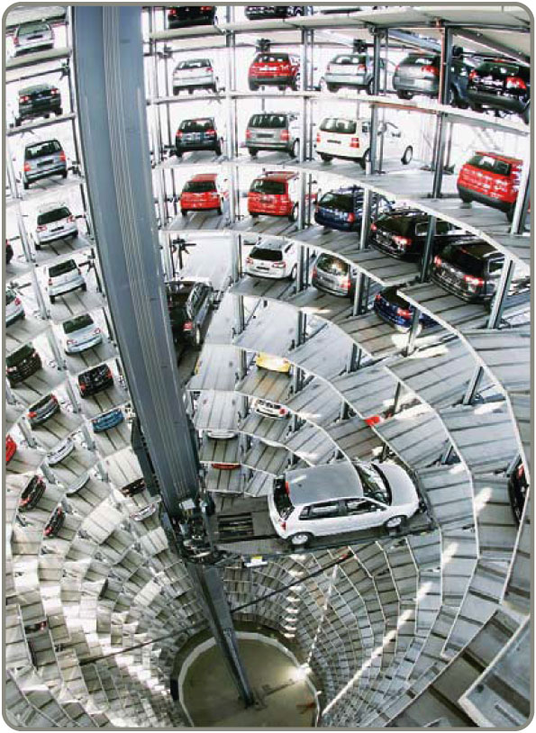
3 - Tata Letak Gudang
Tujuan : menemukan titik optimal antara biaya penanganan bahan dan biaya-biaya yang berkaitan dengan luas ruang dalam gedung.
Memasimalkan penggunaan sumber daya (ruang) dlm gudang ➱memanfaatkan kapasitas sec penuh dgn biaya perawatan material rendah.
Intinya gudang diharapkan berfungsi untuk memaksimalkan penggunaan sumber daya & pelayanaan thd pelanggan dgn sumber yang terbatas.

Slide 12
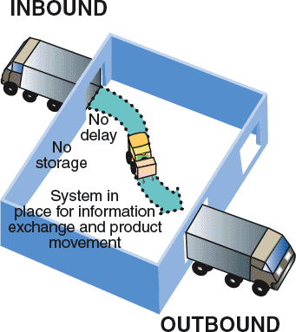
CROSS- DOCKING
Menghindari penempatan material atau barang-barang dalam gudang dengan langsung memprosesnya saat diterima.
Artinya bahan dipindahkan langsung dari penerima untuk pengiriman dan tidak ditempatkan dalam penyimpanan di gudang.
Dalam sebuah fasilitas manufaktur, produk diterima langsung pada lini perakitan.

Slide 13
Layout Gudang Tradisional
Storage racks
Customization
Conveyor
Staging
Office
Shipping and receiving docks

Slide 14
Layout Gudang Cross-Docking
Shipping and receiving docks
Office
Shipping and receiving docks

Slide 15
Random Stocking
Automatic Identification System (AIS) biasanya berbentuk barcode, mengerjakan identifikasi barang secara akurat dan cepat. Jika AIS dipadukan dengan sistem informasi manajemen yang efektif, maka manajer operasi dapat mengetahui jumlah dan lokasi setiap unit yang ada.

Slide 16
Sistem random stocking yang terkomputasi meliputi tugas-tugas berikut:
Membuat daftar lokasi “terbuka” atau yang tersedia.
Membuat catatan persediaan sekarang secara akurat dan juga lokasinya.
Mengurutkan barang-barang dalam urutan tertentu untuk meminimalkan waktu perjalanan yang dibutuhkan untuk “mengambil” pesanan.
Menggabungkan pesanan untuk mengurangi waktu penjemputan.
Menugaskan barang atau sekumpulan barang tertentu, seperti barang-barang yang sering digunakan pada wilayah gudang tertentu sehingga jarak tempuh total dalam gudang dapat diminimalkan.

Slide 17
Customizing
Customizing atau kustomisasi adalah menggunakan penggudangan untuk menambah nilai barang melalui modifikasi, perbaikan, pelabelan, pengemasan komponen. Kustomisasi gudang biasanya merupakan cara yang baik dalam menghasilkan keunggulan bersaing pada pasar di mana terdapat perubahan produknya terjadi sangat cepat.

Slide 18
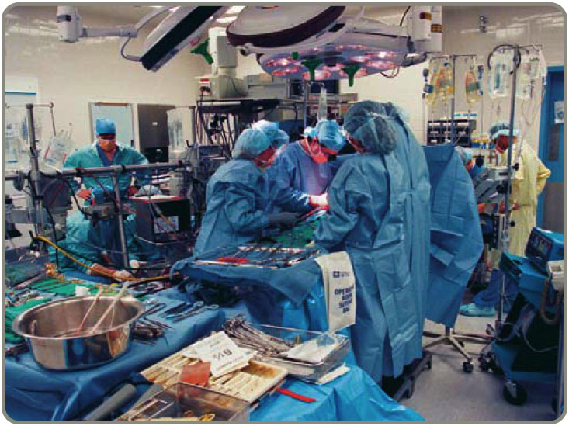
4 – Tata Letak Posisi Tetap
Produk tetap berada di satu tempat
Pekerja & peralatan datang ke tempat tsb
Faktor kerumitan
Terbatasnya tempat
Proses yang berbeda membutuhkan bahan yang berbeda
Volume bahan yg di- butuhkan adl dinamis

Slide 19
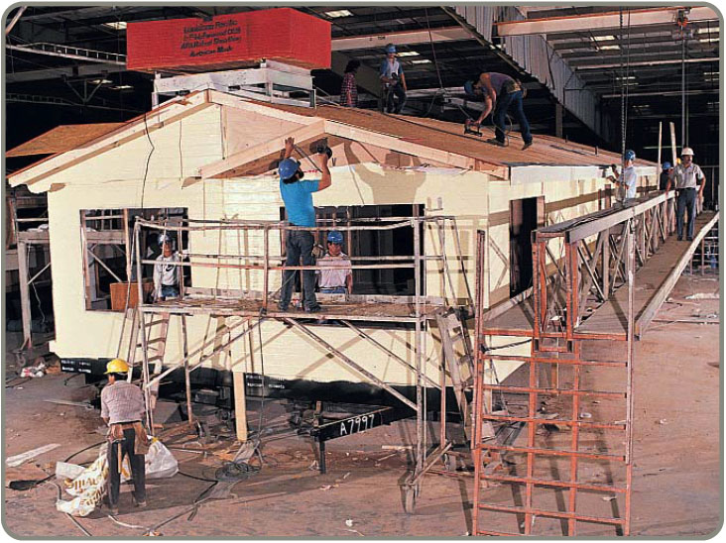
Strategi Alternatif
Melengkapi proyeknya sebisa mungkin di luar lokasi dgn orientasi pada produk
Cara ini dapat
meningkatkan
efisiensi hanya
jika produk yang
dibutuhkan dlm
jumlah besar

Slide 20
Posisi Tetap
Posisi tetap: tata letak yg mengharuskan karyawan dan peralatan dalam satu wilayah kerja.
Contoh : proyek pembuatan kapal, konstruksi jalan tol, jembatan, rumah dan sumur minyak
Tata letak ini rumit karena :
Ruang gerak dibatasi oleh lokasi
Pada tahap konstruksi, diperlukan bahan baku yg berbeda→penjadwalan
Jumlah bahan baku bervariasi

Slide 21
Tahapan Penyusunan
Tahap 1. Buat matriks “dari-ke” yg menunjukkan arus komponen atau bahan baku dari satu departemen ke departemen lain.
Tahap 2. Tentukan kebutuhan ruang gerak untuk setiap departmen.
Tahap 3. Bentuklah diagram yang menunjukkan rangkaian urutan departemen yang dilewati oleh komponen
Tahap 4. Tentukan biaya tata letak, menggunakan persamaan: Biaya = ∑∑ Xij Cij
Tahap 5. Usahakan untuk memperbaiki tata letak dengan cara “trial & error” agar biaya paling rendah
Tahap 6. Siapkan rencana terinci yang mempertimbangkan ruang gerak dari setiap departemen

Slide 22
Tahap 1.
Jumlah muatan per minggu... Mana arus yg tinggi ?
1
2
3
4
5
6
 | 50 | 100 | 0 | 0 | 20
 |  | 30 | 50 | 10 | 0
 |  |  | 20 | 0 | 100
 |  |  |  | 50 | 0
 |  |  |  |  | 0
1
2
3
4
5
6

Slide 23
Tahap 2.
Membangun dimensi dan tata letak Departemen
Kamar 1
Kamar 2
Kamar 3
Departemen
1
Departemen
2
Departemen
3
Departemen
4
Departemen
5
Departemen
6
Kamar 4
Kamar 5
Kamar 6

Slide 24
Tahap 3
100
1
2
3
50
30
20
10
50
100
20
4
5
6
50
Tahap 4. Biaya perpindahan antar departemen yg berdekatan $ 1, yang tidak
Berdekatan $ 2, misalnya dari 1 ke 2 = $1, dari 1 ke 6 = $ 2, dari 4 ke 3 = $2.
Total biaya untuk Tata letak ini adalah = $ 50 (1-2) + $200 (1-3) + $40 (1-6) +
$30 (2-3) + $50 (2-4) + $10 (2-5) + $40 (3-4) + $100 (3-6) + $50 (4-5) = $570

Slide 25
Tahap 5
Memperbaiki tata letak, dengan cara “trial & error” (coba-coba) sehingga total biaya minimum; dengan menggeser Departemen 1 ke Departemen 2, sehinga menjadi :
30
2
1
3
50
100
10
20
50
20
100
4
5
6
50
Total biaya menjadi : $ 480, dibandingkan dengan sebelumnya : $ 570

Slide 26
Tahap 6
Tata Letak Optimum antar Departemen
Kamar 1
Kamar 2
Kamar 3
Departemen
2
Departemen
1
Departemen
3
Departemen
4
Departemen
5
Departemen
6
Kamar 4
Kamar 5
Kamar 6

Slide 27
5 - TATA-LETAK BERORIENTASI PROSES
Pengaturan penempatan fasilitas usaha pada lokasi tempat perusahaan akan melakukan operasi. Beberapa keuntungan yg dapat dicapai :
Biaya penanganan bahan baku menjadi minimal.
Penggunaan ruangan yang efisien.
Mencegah terjadinya kemacetan aliran bahan.
Penggunaan tenaga kerja yang efisien.
Mengurangi waktu yang diperlukan dalam proses pabrikasi atau untuk melayani konsumen.

Slide 28
Kelebihan dan Kelemahan Tata Letak Berorientasi Pada Proses
Kelebihan | Kekurangan
Fleksibilitas peralatan dan penugasan tenaga kerja | Pada peralatan yang biasanya memiliki kegunaan umum
Dapat menangani produksi komponen dalam batch yang kecil | Modal yang lebih banyak

Slide 29
Layout Berorientasi Proses
Patient A - broken leg
ER triage room
Emergency room admissions
Surgery
Patient B - erratic heart pacemaker
Laboratories
Radiology
ER Beds
Pharmacy
Billing/exit
Tata Letak Ruang Gawat Darurat yang Menunjukkan Rute dari 2 Pasien

Slide 30
6 - TATA LETAK SEL KERJA
Ide sel kerja (work cell) adalah untuk mengatur ulang orang dan mesin yang biasanya tersebar pada departemen proses yang beragam dan sewaktu-waktu mengatur mereka dalam sebuah kelompok kecil, sehingga mereka dapat memusatkan perhatian dalam membuat satu produk atau sekumpulan produk yang saling berkaitan.

Slide 31
Keunggulan Sel kerja
Mengurangi persediaan bahan setengah jadi
Ruang yang dibutuhkan lebih sedikit
Mengurangi persediaan bahan baku dan barang jadi
Mengurangi biaya tenaga kerja langsung
Meningkatkan partisipasi karyawan dalam organisasi dan produk
Meningkatkan penggunaan peralatan dan mesin
Mengurangi modal pada mesin dan peralatan

Slide 32
SYARAT SEL KERJA
Identifikasi produk, sering kali dengan menggunakan kode teknologi kelompok atau yang sejenisnya.
Tingkat pelatihan dan fleksibilitas karyawan yang tinggi.
Sel kerja dibangun pertama kali oleh dukungan staf, atau karyawan yang fleksibel dan imajinatif.
Pengujian terdapat pada setiap stasiun dalam sel.

Slide 33
Keuntungan sel kerja dibandingkan dengan fasilitas lini perakitan dan proses :
Karena tugas- tugas dapat dikelompokan maka pengujian dapat dilakukan segera.
Pekerja yang diperlukan lebih sedikit.
Para pekerja dapat menjangkau wilayah kerja secara lebih luas
Wilayah kerja dapat diseimbangkan secara Iebih efisien; dan
Komunikasi ditingkatkan.

Slide 34
Mengisi dan Menyeimbangkan Sel Kerja
Menentukan waktu takt yaitu laju produksi barang yang dibutuhkan untuk memenuhi permintaan pelanggan.
Menentukan jumlah operator yang dibutuhkan. Artinya kita bagi waktu operasi total dalam sel kerja dengan waktu takt.

Slide 35
Improving Layouts Using Work Cells
Current layout - workers in small closed areas. Cannot increase output without a third worker and third set of equipment.
Improved layout - cross-trained workers can assist each other. May be able to add a third worker as additional output is needed.

Slide 36
Improving Layouts Using Work Cells
Current layout - straight lines make it hard to balance tasks because work may not be divided evenly
Improved layout - in U shape, workers have better access. Four cross-trained workers were reduced.
U-shaped line may reduce employee movement and space requirements while enhancing communication, reducing the number of workers, and facilitating inspection

Slide 37
7 - Tata letak proses produksi berulang dan berorientasi pada produk
Produksi yang berulang dan kontinu, menggunakan tata letak produk. Asumsi yang digunakan adalah:
Volume yang ada mencukupi untuk utilisasi peralatan yang tinggi.
Permintaan produk cukup stabil untuk memberikan kepastian akan penanaman modal yang besar untuk peralatan khusus.
Produk distandarisasi atau mendekati sebuah fase dalam siklus hidupnya
Pasokan bahan baku dan komponen mencukupi dan mempunyai kualitas yang seragam

Slide 38
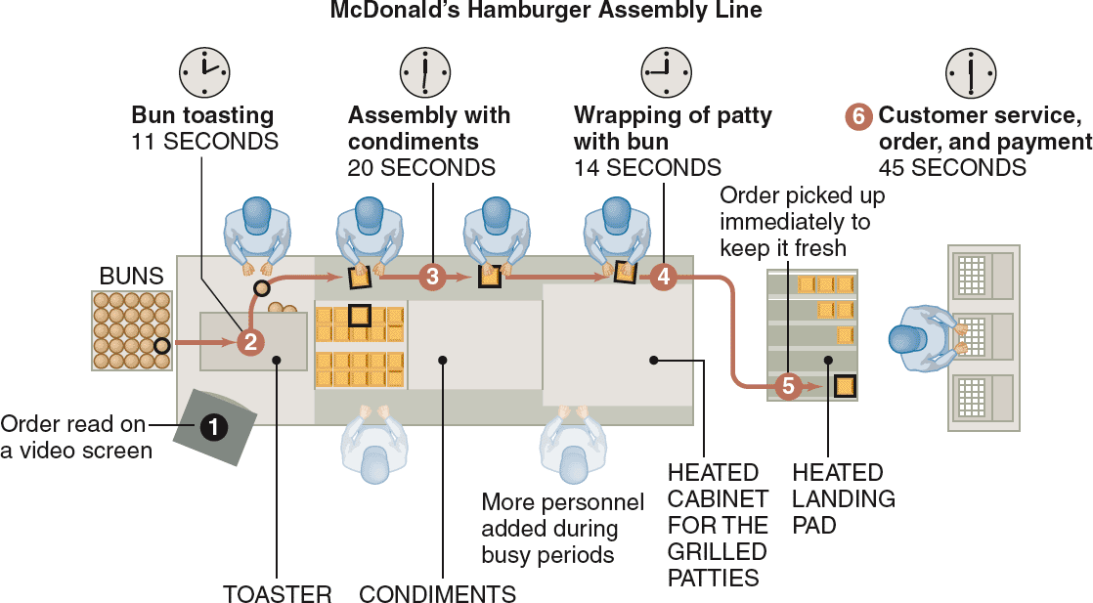
McDonald’s Assembly Line

Slide 39
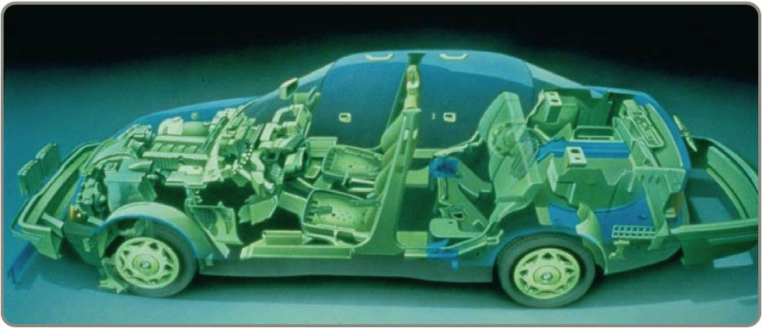
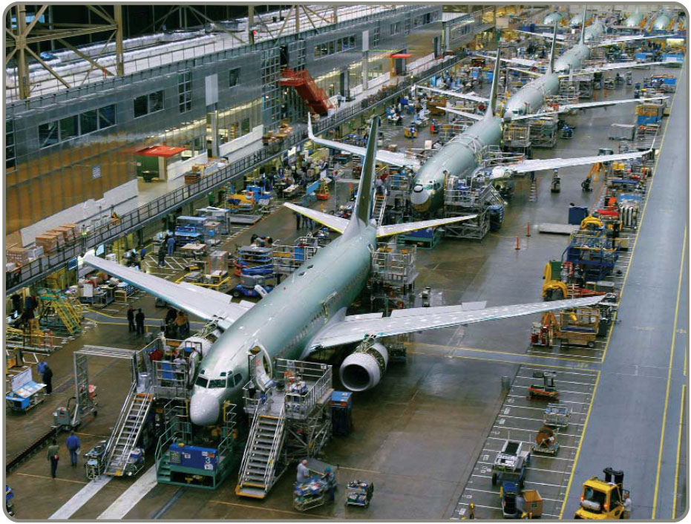
Dua jenis tata letak yang berorientasi pada produk
Lini pabrikasi (fabrication line) membuat komponen seperti ban mobil dan komponen logam sebuah kulkas pada beberapa mesin.
Lini perakitan (assembly line) meletakan komponen yang dipabrikasi secara bersamaan pada sekumpulan stasiun kerja.

Slide 40
Keuntungan utama dari tata letak yang berorientasi pada produk
Rendahnya biaya variabel per unit yang biasanya dikaitkan dengan produk yang terstandarisasi dan bervolume tinggi.
Biaya penanganan bahan yang rendah.
Mengurangi persediaan barang setengah jadi.
Proses pelatihan dan pengawasan yang lebih mudah.
Hasil keluaran produksi yang lebih cepat.

Slide 41
Kelemahan tata letak yang berorientasi pada produk
Dibutuhkan volume yang tinggi, karena modal yang diperlukan untuk menjalankan proses cukup besar.
Adanya pekerjaan yang harus berhenti pada setiap titik mengakibatkan seluruh operasi pada lini yang sama juga terganggu.
Fleksibilitas yang ada kurang saat menangani beragam produk atau tingkat produksi yang berbeda.

Slide 42
Tata Letak Berorientasi Produk
Tata letak berorientasi produk diatur di sekitar produk atau sekumpulan produk yang jumlahnya besar, namun variasinya sedikit.
Versi tata letak berorientasi produk : lini pabrikasi dan lini perakitan
Lini pabrikasi : membuat komponen pada serangkaian mesin
Lini perakitan : menempatkan suku cadang yg terpabrikasi bersama-sama di serangkaian station kerja
Masalah dalam tata-letak berorientasi produk : menjaga keseimbangan di setiap station kerja

Slide 43
Tata Letak Berorientasi Produk
Tujuan : meminimalkan ketidakseimbangan dalam lini produksi
Keuntungan:
biaya variabel per unit yg rendah →jumlah produk yg besar dan terstandarisasi
Biaya penanganan bahan baku yg rendah
Mengurangi persediaan barang dalam proses
Memudahkan pelatihan dan pengawasan
Keuntungan > kerugian karena :
Dibutuhkan jumlah produksi besar karena investasi yang besar
Penghentian pekerjaan pada titik manapun di seluruh operasi
Fleksibilitas yang rendah

Slide 44
Penyeimbangan Lini Perakitan
Pada lini perakitan, produk berpindah dgn alat otomatis (ban berjalan, station kerja)
Penyeimbangan dilakukan utk meminimalisasi ketidakseimbangan antara mesin atau orang dalam proses produksi
Manajemen mengetahui alat, peralatan dan metode kerja
Manajemen menentukan waktu yg diperlukan untuk setiap pekerjaan
Manajemen mengetahui hubungan antar kegiatan, urutan tugas yg harus dilakukan

Slide 45
Penyeimbangan Lini Perakitan
Data Preseden
TUGAS
WAKTU
TUGAS
MENDAHULUI
5
A
10
-
C
3
7
B
11
A
F
G
C
5
B
10
11
3
D
4
B
A
B
4
I
E
12
A
D
F
3
C,D
G
7
F
12
11
H
11
E
E
H
I
3
G, H
TOTAL
66

Slide 46
Proses Penyeimbangan Lini
Ambil tingkat permintaan/produksi per hari dan bagi menjadi waktu produktif yang tersedia per hari → waktu siklus
Waktu siklus = waktu tersedia/tingkat produksi
Hitung jumlah stasiun kerja minimal
Jumlah stasion = pengerjaan tugas/waktu siklus
Penyeimbangan lini dgn memberikan tugas khusus pada setiap stasion kerja

Slide 47
Contoh Perhitungan
Waktu tersedia untuk produksi = 480 menit per hari dan Target produksi 40 unit
Waktu siklus = 480/40 = 12 menit per unit
Stasion kerja = waktu tugas/waktu siklus = 66/12 = 5,5 bulatkan jadi 6 stasion
Waktu di setiap stasion = 12 menit
Efisiensi keseimbangan = 66/(6 x 12) = 66/72 = 91,7%
Stasion 1
Stasion 2
Stasion 4
5
C
Stasion 6
3
7
F
G
10
11
3
A
B
4
I
D
Stasion 3
Stasion 5
12
11
E
H

Slide 48
Penutup
Tata letak secara substansial memberikan perubahan pada efisiensi operasi/produksi
Enam tata letak klasik : posisi tetap, berorientasi proses, kantor, eceran, gudang, orientasi produk
Perusahaan industri fokus pada pengurangan pergerakan bahan baku dan penyeimbangan lini perakitan
Perusahaan eceran fokus pada usaha display produk
Gudang fokus pada paduan antara biaya penyimpanan dengan biaya penanganan bahan baku

